Slide 1
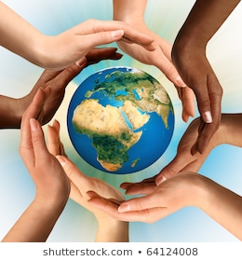
LA CASA COMUNE
LA TERRA E’ NELLE NOSTRE MANI. POTRA’ CRESCERE ED ARRICCHIRSI SOLO SE ALIMENTATA DAL NOSTRO IMPEGNO E SOLO SE L’UOMO FINIRA’ DI ABUSARE DELLA NATURA

Slide 2
LAUDATO SI’
Papa Francesco nella Lettera (Enciclica) LAUDATO SI’ afferma che la TERRA in cui viviamo è la CASA COMUNE e va salvaguardata.
E’ necessario il coinvolgimento di tutti per riparare al danno causato dagli uomini sulla creazione di Dio. Tutti possono collaborare alla cura della creazione, ognuno con le proprie capacità e iniziative.

Slide 3
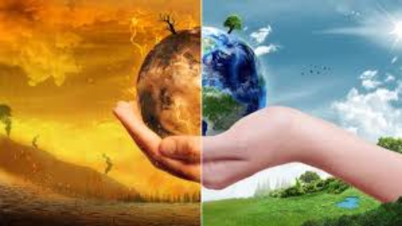
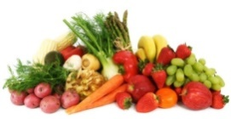
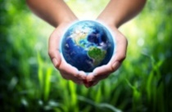
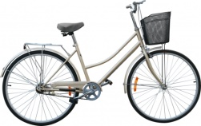
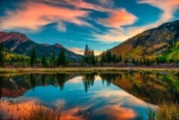
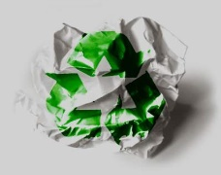
Quale fra le seguenti proposte sceglieresti per migliorare e rendere più abitabile la Terra e perché?
Non sprecare acqua potabile
Riciclare i rifiuti
Mangiare sano
Non sporcare l’ambiente
Giocare all’aria aperta
Non abbandonare gli animali
Rispettare tutti
Passeggiare nella natura
Risparmiare la carta

